Slide 1
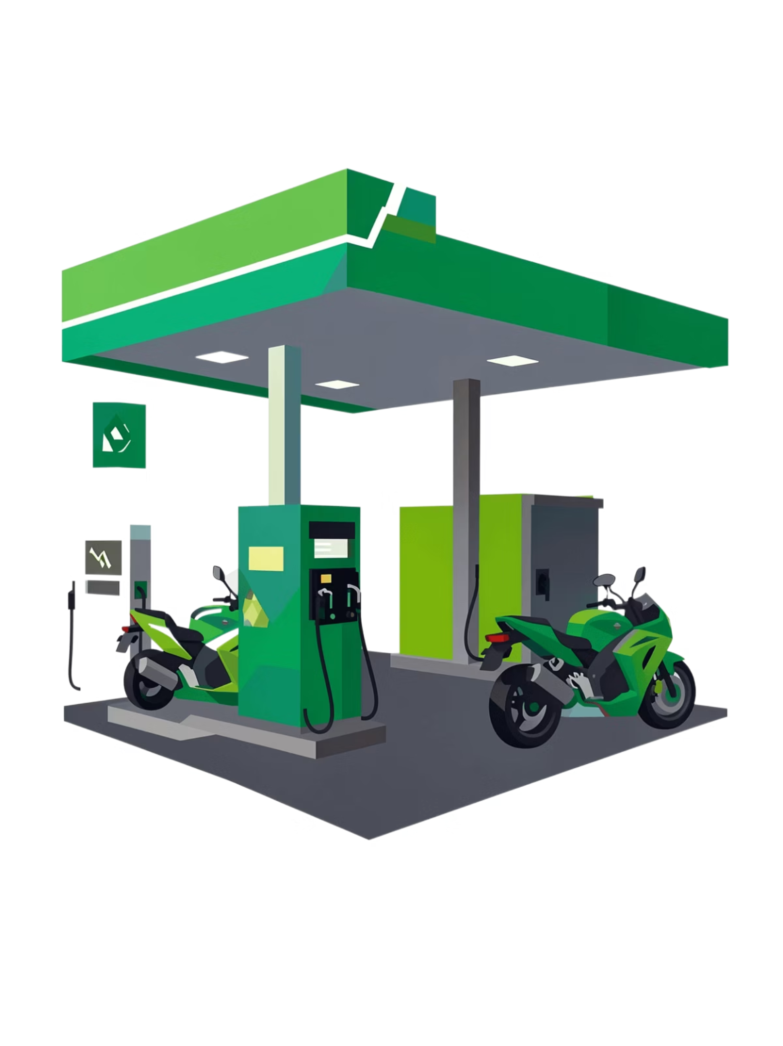
MODEL ANTREAN FIFO
SPBU 54.83203
Penerapan Sistem Antrean pada SPBU 54.83203 Jalan Majapahit Menggunakan Metode FIFO
Analisis kinerja sistem pelayanan untuk kendaraan roda dua pada dua nozzle Pertalite menggunakan model antrian M/G/2.
Aliatul Jannah · Aziyyati Nirmala Putri · Siti Lizatul Ibadah

Slide 2
BAB I
LATAR BELAKANG
Mengapa Analisis Antrean SPBU Diperlukan?
Fenomena Antrean Umum
Dampak Waktu Tunggu
Konfigurasi SPBU
Kebutuhan Evaluasi
SPBU 54.83203 Jalan Majapahit memiliki dua nozzle pengisian Pertalite khusus untuk kendaraan roda dua.
Antrean sering terjadi pada fasilitas pelayanan publik, termasuk SPBU, terutama saat jam sibuk.
Tingginya jumlah pelanggan pada periode tertentu menyebabkan waktu tunggu yang lama dan menurunkan kepuasan.
Diperlukan analisis sistem antrean untuk mengevaluasi kinerja pelayanan dan mengidentifikasi peluang optimalisasi.

Slide 3
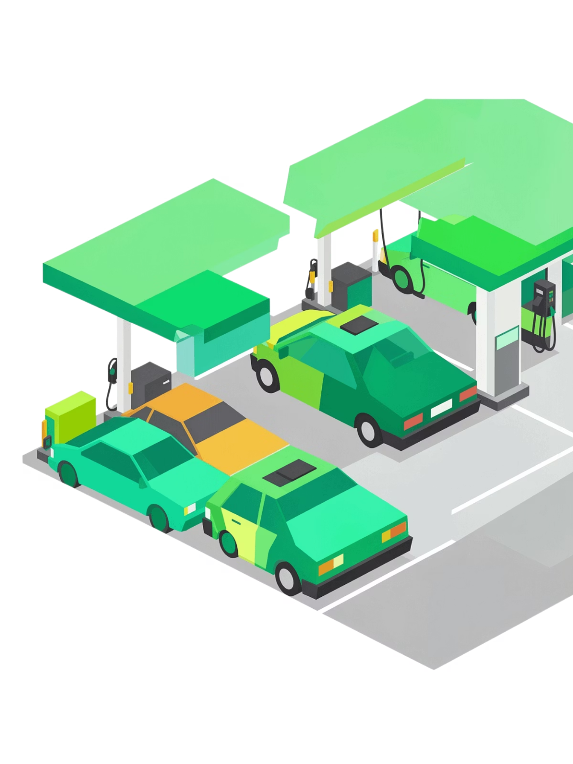
Tujuan Penelitian
Empat fokus utama untuk mengevaluasi sistem antrean SPBU secara menyeluruh.
01
Pola Kedatangan
Menganalisis sebaran waktu antar kedatangan pelanggan pada setiap nozzle.
02
Pola Pelayanan
Menganalisis sebaran waktu pelayanan pengisian bahan bakar.
03
Model Antrean
Menentukan model antrean yang sesuai berdasarkan distribusi kedatangan dan pelayanan.
04
Kinerja Sistem
Mengevaluasi performa sistem antrean melalui ukuran kinerja seperti utilisasi server.

Slide 4
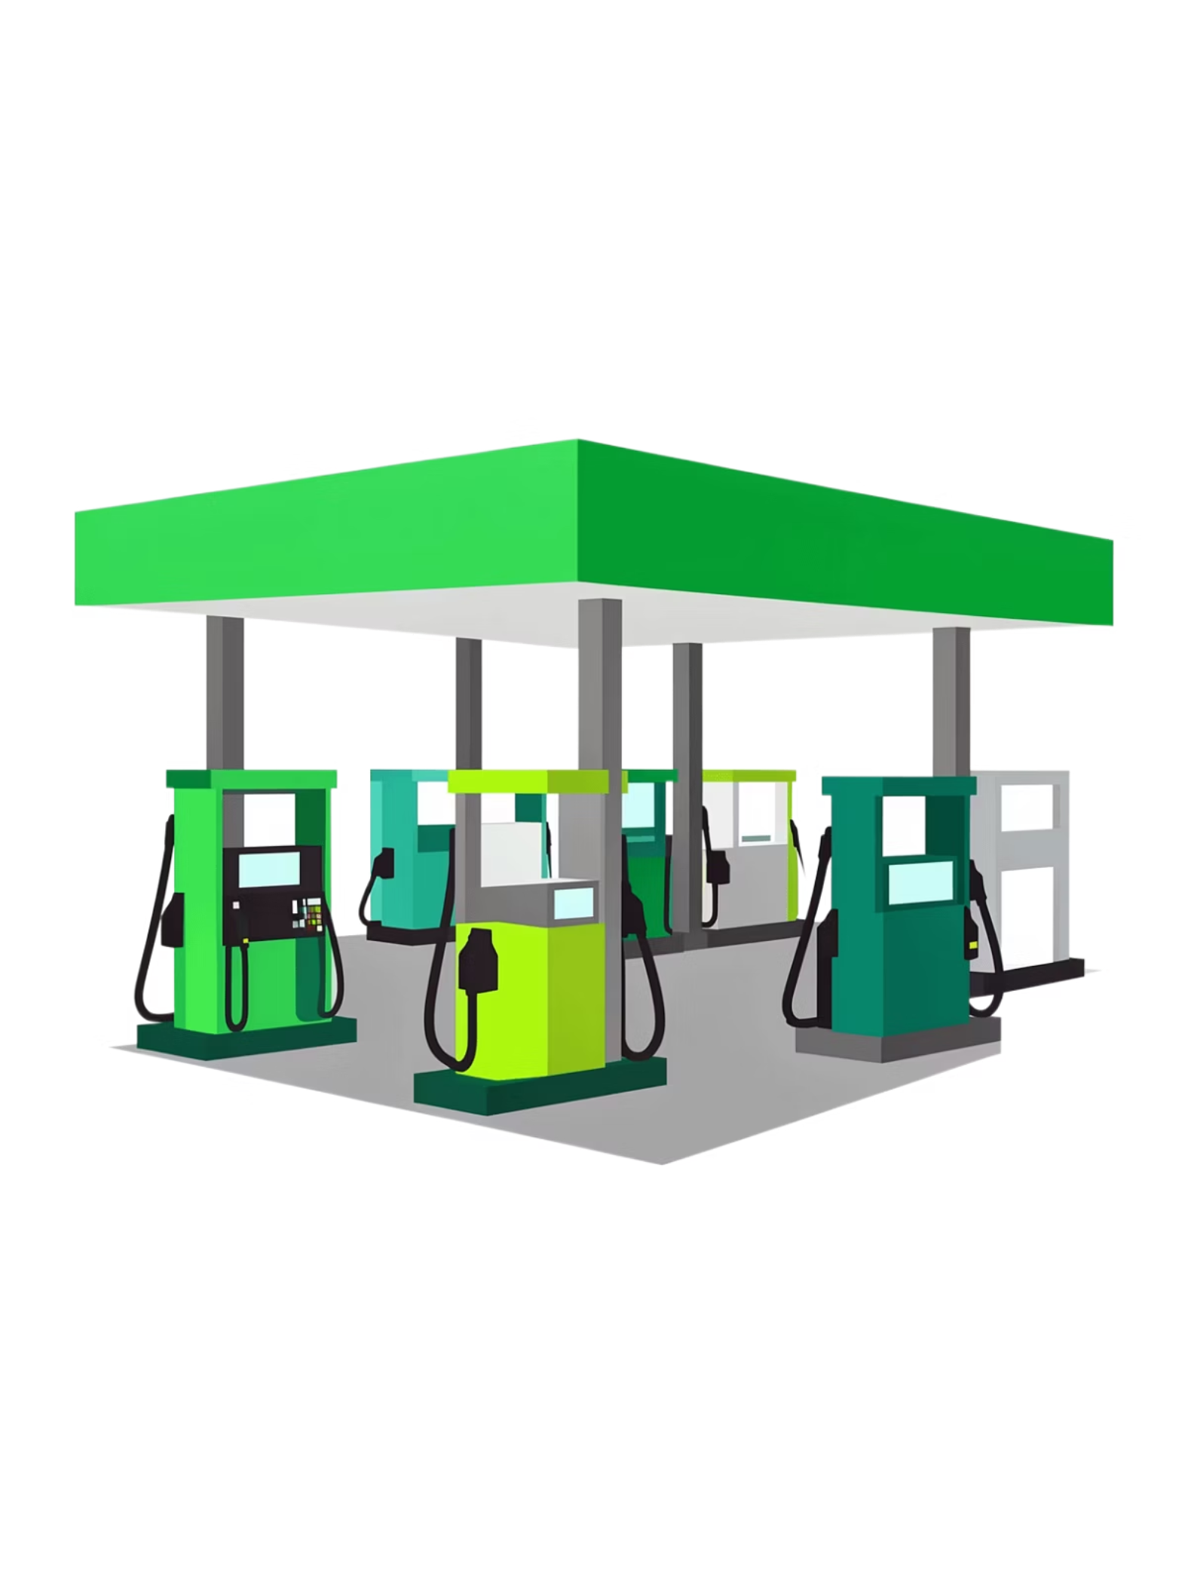
Data dan Metode Penelitian
Data & Variabel
Metode Analisis
Data primer: hasil observasi langsung di lapangan.
Objek: dua nozzle Pertalite untuk kendaraan roda dua.
Kondisi: jam sibuk dan jam non-sibuk.
Variabel: waktu kedatangan, waktu mulai pelayanan, waktu selesai pelayanan.
Statistika deskriptif untuk merangkum karakteristik data.
Uji Anderson-Darling untuk menguji kesesuaian distribusi.
Analisis sistem antrean FIFO untuk memodelkan kinerja pelayanan.

Slide 5
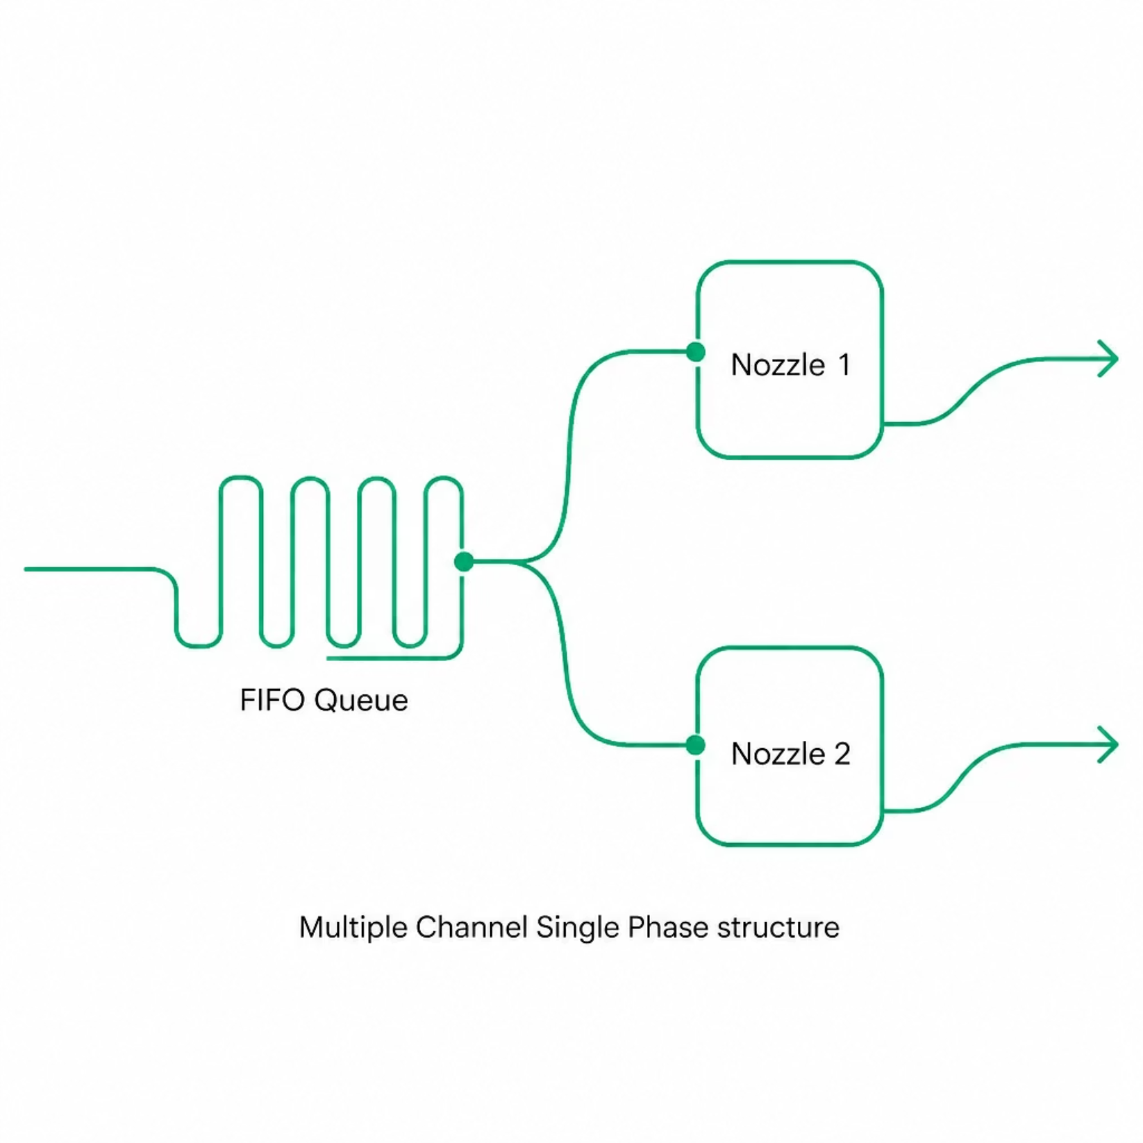
KARAKTERISTIK
Gambaran Sistem Antrean
Sistem pelayanan SPBU 54.83203 dapat dikarakterisasi sebagai berikut.
Multiple Channel Single Phase
Dua Server (2 Nozzle)
Setiap nozzle berfungsi sebagai server independen dalam sistem.
Dua saluran pelayanan paralel dengan satu tahap pengisian.
Disiplin FIFO/FCFS
Kapasitas Tak Terbatas
Pelanggan dilayani berdasarkan urutan kedatangan, first-come first-served.
Sistem tidak membatasi jumlah pelanggan dalam antrean.

Slide 6

Statistik Deskriptif
Waktu Antar Kedatangan Rata-rata
Kondisi
Nozzle
Rata-rata (detik)
Pengamatan
Antrean Pendek
Nozzle 1
114.90
Kedatangan lebih jarang
Antrean Pendek
Nozzle 2
110.20
Kedatangan lebih jarang
Antrean Panjang
Nozzle 1
65.85
Kedatangan lebih sering
Antrean Panjang
Nozzle 2
69.88
Kedatangan lebih sering
Pada kondisi antrean panjang, waktu antar kedatangan turun secara signifikan—pelanggan datang hampir 1,7× lebih sering, sehingga beban sistem meningkat.

Slide 7
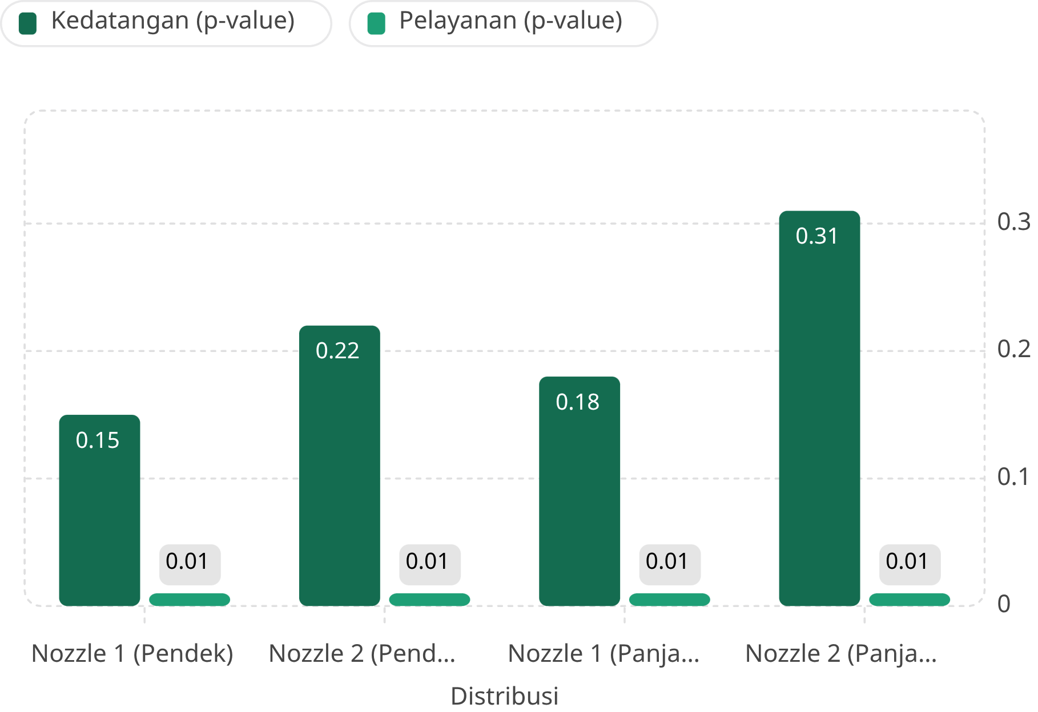
UJI DISTRIBUSI
ANDERSON-DARLING
Pola Kedatangan & Pola Pelayanan
Uji Anderson-Darling dilakukan untuk memverifikasi distribusi kedatangan dan pelayanan.
Pola Kedatangan
Pola Pelayanan
Mengikuti distribusi Eksponensial (M) dengan p-value > 0,05. Kedatangan bersifat acak (Poisson process).
Tidak mengikuti distribusi eksponensial (p-value < 0,05), sehingga dikategorikan sebagai distribusi Umum (G).

Slide 8
TEMUAN UTAMA
MODEL ANTREAN
Seluruh Kondisi Dimodelkan sebagai M/G/2
Berdasarkan hasil uji distribusi, keempat kondisi operasional menghasilkan model antrean yang sama.
M
G
2
Kedatangan mengikuti distribusi Markovian (Eksponensial)
Pelayanan mengikuti distribusi General (Umum)
Jumlah server paralel (2 nozzle aktif)
Model M/G/2 konsisten untuk: Nozzle 1 Pendek, Nozzle 2 Pendek, Nozzle 1 Panjang, dan Nozzle 2 Panjang.

Slide 9
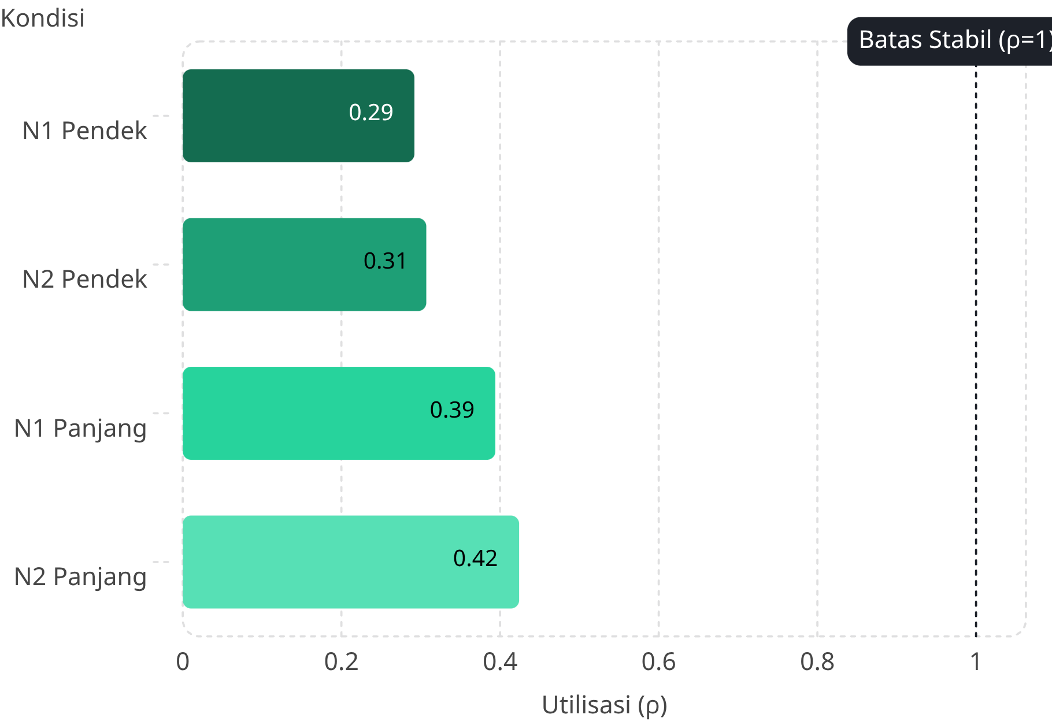
KINERJA
UTILISASI SISTEM
Utilisasi Server (ρ) — Semua Kondisi Stabil
Semua nilai utilisasi berada di bawah 1, yang berarti:
Sistem Stabil
Tanpa Overload
Laju pelayanan mampu mengimbangi laju kedatangan pelanggan.
Tidak terjadi penumpukan antrean yang ekstrem pada setiap kondisi.
Risiko Rendah
Rata-rata utilisasi ±35% menunjukkan kapasitas cadangan tersedia.

Slide 10
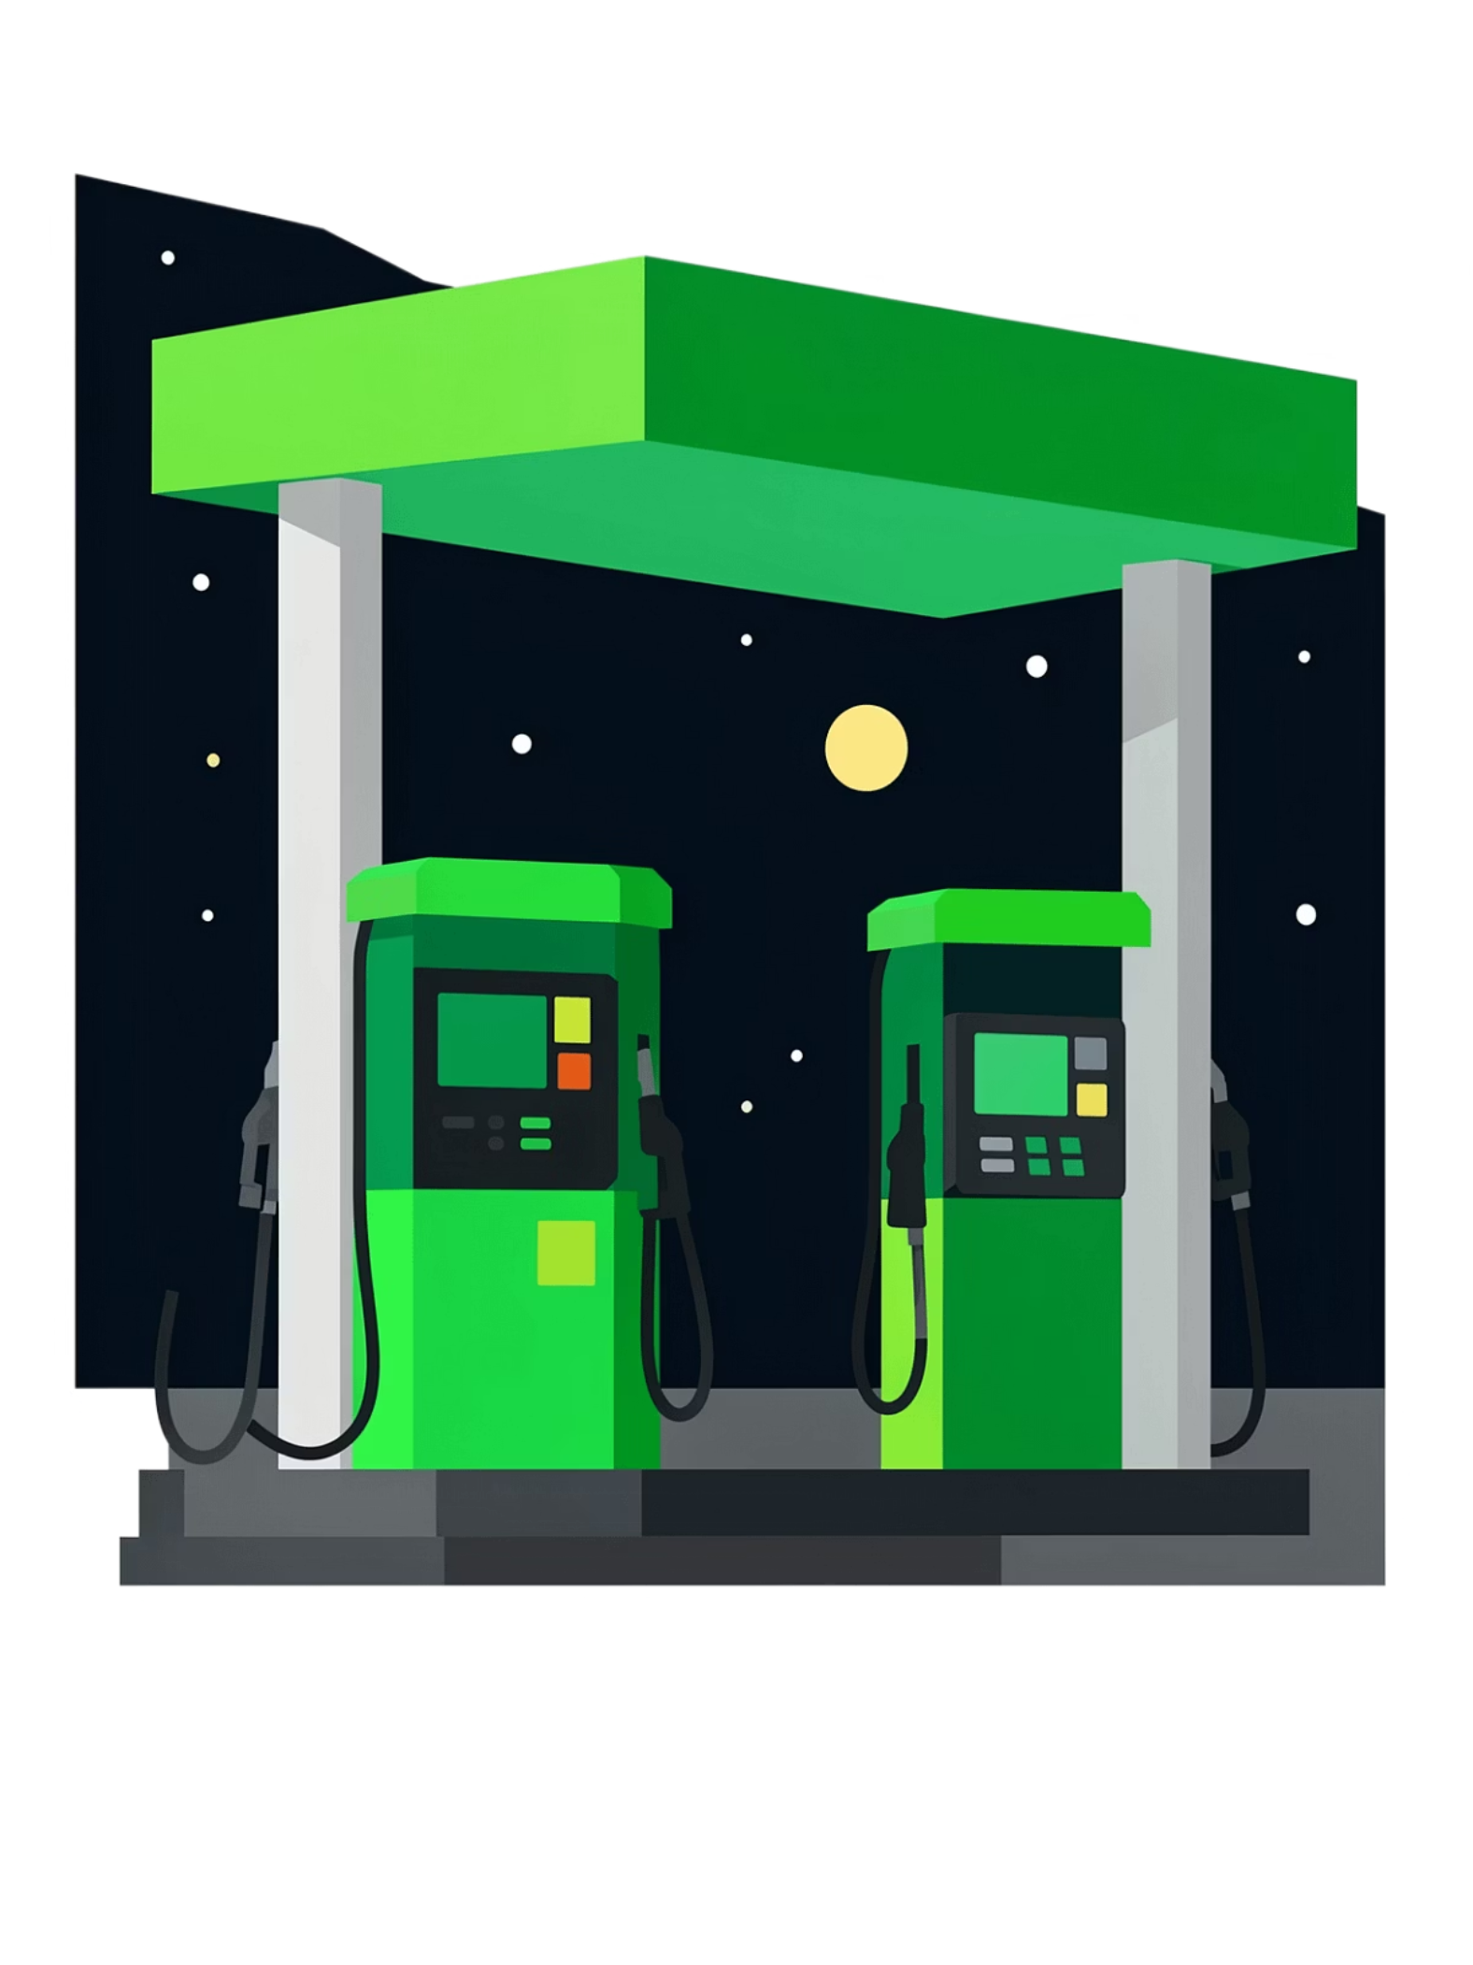
KESIMPULAN
6 POIN UTAMA
Ringkasan Temuan & Rekomendasi
1
Distribusi Kedatangan
Pola kedatangan pelanggan mengikuti distribusi eksponensial (Markovian).
2
Distribusi Pelayanan
Waktu pelayanan tidak mengikuti eksponensial, sehingga dikategorikan distribusi umum (General).
3
Model Antrean M/G/2
Seluruh sistem antrean dimodelkan sebagai M/G/2 dengan disiplin pelayanan FIFO.
4
Sistem Stabil
Semua kondisi memiliki nilai utilisasi < 1, sehingga sistem berada dalam kondisi stabil tanpa overload.
5
Pengaruh Jam Sibuk
Jam sibuk menghasilkan waktu tunggu yang lebih besar dibandingkan jam non-sibuk.
6
Rekomendasi Optimalisasi
Optimalisasi pelayanan pada jam sibuk dapat dilakukan untuk mengurangi waktu tunggu pelanggan.

Slide 11
TERIMA
KASIH

